Slide 1


CHÀO MỪNG CÁC CON ĐẾN VỚI TIẾT TỰ NHIÊN VÀ XÃ HỘI

Slide 2


KHỞI ĐỘNG

Slide 3
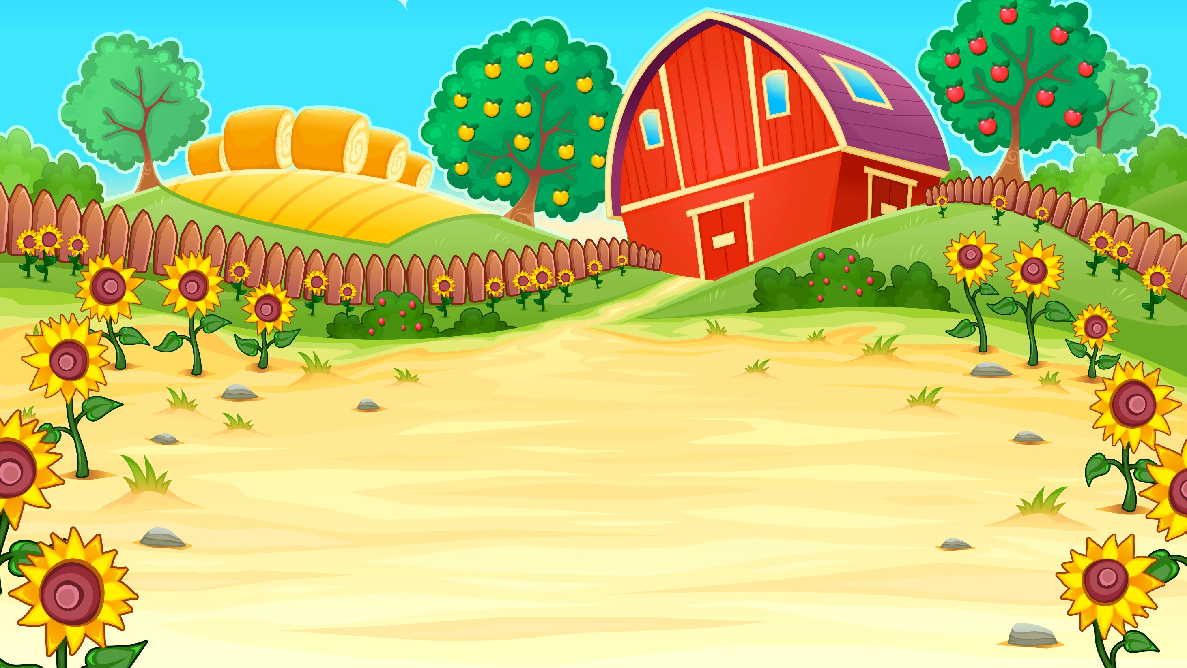













Slide 4


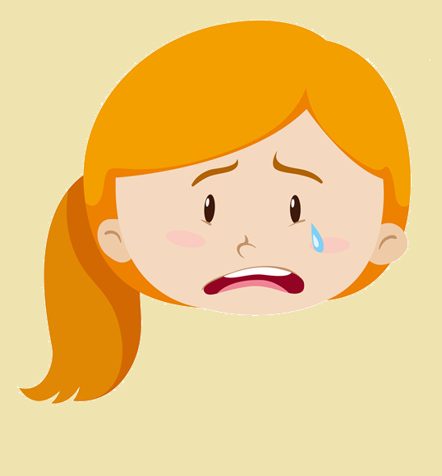






3
2
4
5
1

Slide 5
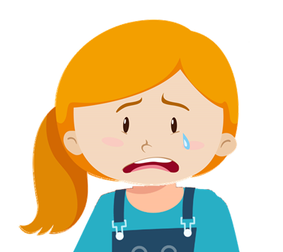



CÂU HỎI 1:
Hành động nào là hành động chăm sóc, bảo vệ cơ quan bài tiết nước tiểu?
Nhịn đi tiểu
Uống đủ nước mỗi ngày
Ăn mặn
Không tắm rửa mỗi ngày

Slide 6

CÂU HỎI 2:
Hành động nào là hành động không tốt cho cơ quan bài tiết nước tiểu?
Không ăn mặn
Uống nước vừa đủ
Nhịn đi tiểu
Vệ sinh sạch sẽ cơ thể

Slide 7
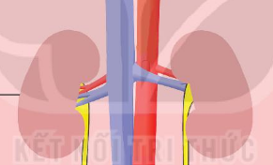
CÂU HỎI 3:
Đây là bộ phận nào của cơ quan bài tiết nước tiểu?
Phổi
Thận
Bóng đái
Tim

Slide 8
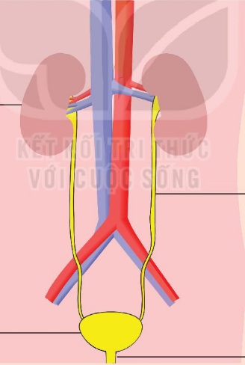
CÂU HỎI 4:
Đây là bộ phận nào của cơ quan bài tiết nước tiểu?
?
Ống dẫn nước tiểu
Mạch máu
Ống dẫn khí
Khí quản

Slide 9
CÂU HỎI 5:
Đây là bộ phận nào của cơ quan bài tiết nước tiểu?
?
Ống dẫn nước tiểu
Thận
Ống đái
Bóng đái
Notes:
Nhấn vào hình ngôi nhà để vào bài mới.

Slide 10
Bài 27: ÔN TẬP CHỦ ĐỀ CON NGƯỜI VÀ SỨC KHỎE
Tiết 1

Slide 11
YÊU CẦU CẦN ĐẠT
1
Củng cố các kiến thức, kĩ năng đã học về các cơ quan vận động, hô hấp và bài tiết.
2
Có ý thức và thực hiện được một số việc làm cơ bản để chăm sóc và bảo vệ cơ quan vận động, hô hấp và bài tiết nước tiểu.
3
Chia sẻ với những người xung quanh cùng thực hiện.

Slide 13



Nói về một cơ quan của cơ thể mà em đã học?

Slide 14
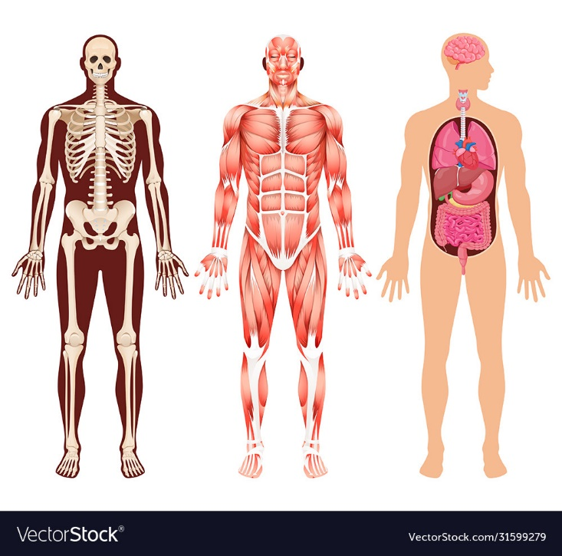

Xương đầu
Xương mặt
Cơ mặt
Cơ ngực
Khớp vai
ĐOÁN TÊN CƠ QUAN
Xương sườn
Cơ cánh tay
Xương tay
CÁC CƠ QUAN VẬN ĐỘNG
Khớp khuỷu tay
Xương cột sống
Cơ bụng
Xương chậu
Xương chân
Cơ đùi
Khớp đầu gối
Bộ xương
Hệ cơ
Sự phối hợp giữa bộ xương, hệ cơ và khớp giúp cơ thể cử động và di chuyển

Slide 15
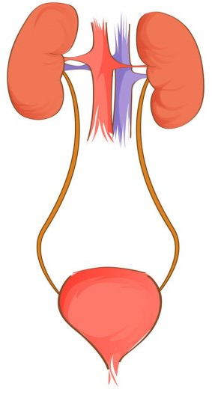
ĐOÁN TÊN CƠ QUAN
Thận
CÁC CƠ QUAN BÀI TIẾT
Ống dẫn nước tiểu
Bóng đái
Ống đái

Slide 16
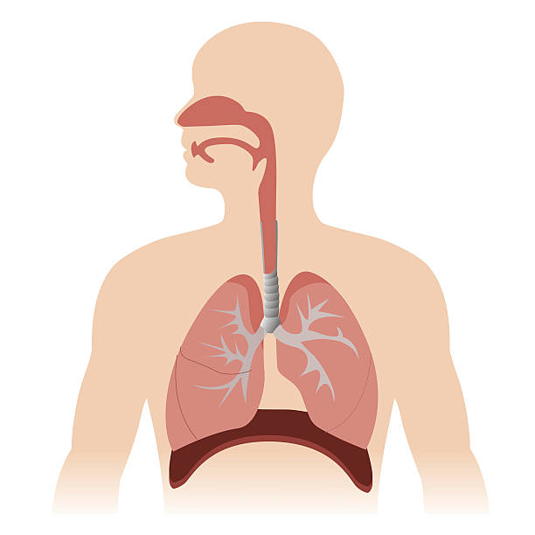
ĐOÁN TÊN CƠ QUAN
Mũi
CÁC CƠ QUAN HÔ HẤP
Khí quản
Phế quản
Phổi

Slide 17
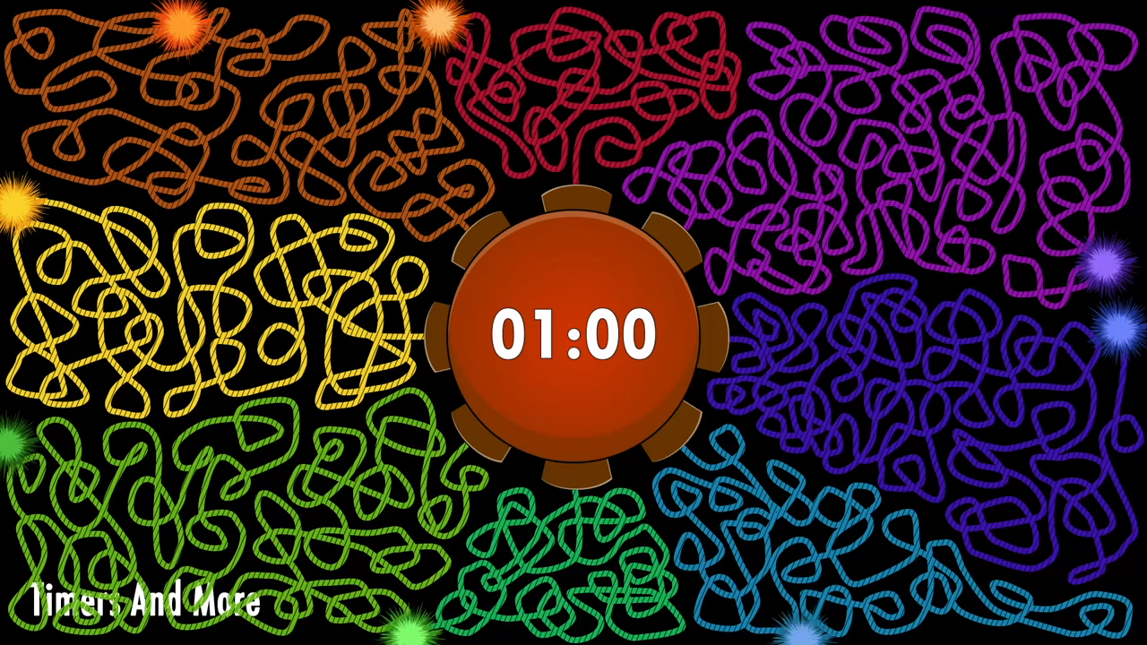

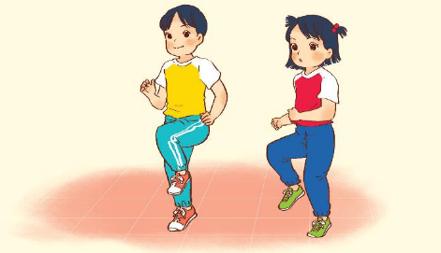

Thực hiện các hoạt động sau:
Đặt tay lên ngực, theo dõi nhịp thở trong 1 phút
Hãy chạy hoặc nhảy tại chỗ trong 1 phút, sau đó theo dõi nhịp thở

Slide 18
3 ô Tự nhiên và Xã hội
4 ô Ôn tập chủ đề
2 ô Con người và sức khỏe (Tiết 2, 3)

Slide 19

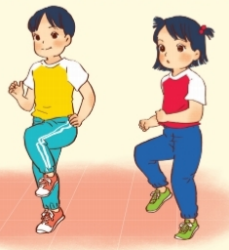
Thực hiện các hoạt động sau:
Để thực hiện vận động (chạy, nhảy) đó cần sự phối hợp của các cơ quan nào?
Nhịp thở thay đổi như thế nào trước và sau khi vận động?
Sau khi vận động thở nhanh hơn.
Các cơ quan trong cơ thể như: thần kinh, vận động, hô hấp,...

Slide 20


2. Chia sẻ về cách chăm sóc, bảo vệ cơ quan đó

Slide 21
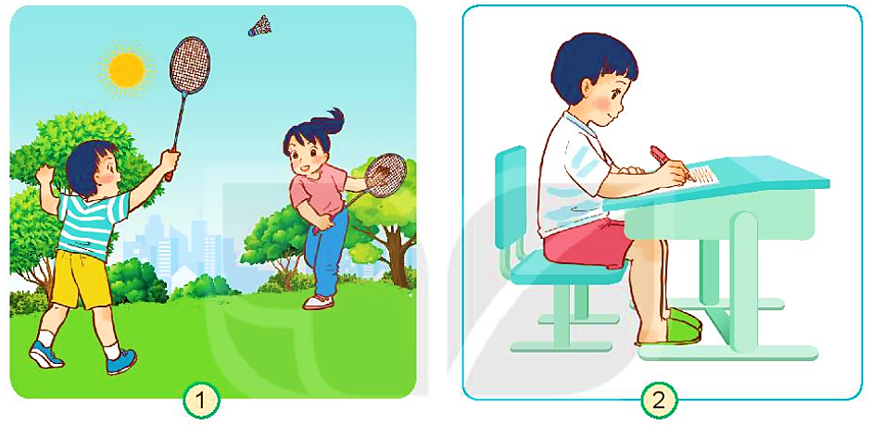
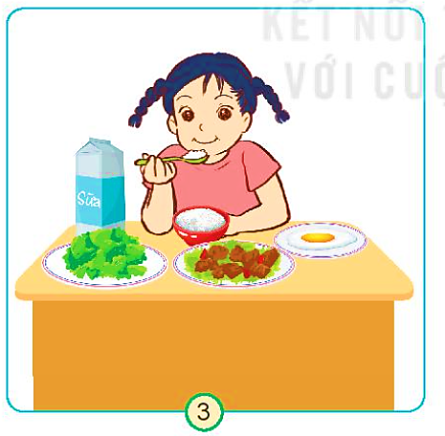
Việc làm cần thiết để
chăm sóc, bảo vệ cơ quan vận động.
Tập thể dục, thể thao
Tư thế ngồi học đúng
Ăn uống đầy đủ chất dinh dưỡng

Slide 22

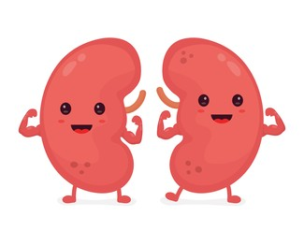

Uống đủ nước
Vệ sinh cá nhân sạch sẽ
Không ăn mặn
Không nhịn tiểu
Việc làm cần thiết để
chăm sóc, bảo vệ cơ quan bài tiết.

Slide 23

Trồng nhiều cây xanh
Tập thể dục
Đeo khẩu trang
Ăn đủ chất
Uống nhiều nước
Việc làm cần thiết để
chăm sóc, bảo vệ cơ quan hô hấp.

Slide 24

Hẹn gặp lại các con!

